Slide 1



Synthèse bibliographique : comment articuler un mécanisme de compensation carbone par l’agriculture avec les paiements pour services environnementaux imaginés pour réduire l’impact négatif des pratiques agricoles sur la qualité de l’eau
Application aux travaux en cours sur le bassin-versant du Lac au Duc
Soutenance du mémoire
18 septembre 2020
Rino IIDA
Master E2AME
Agrocampus Ouest

Slide 2
Plan
Introduction
Analyse bibliographique
  Capacité de l’agriculture à stocker du carbone
  Facteurs favorables à l’engagement des entreprises et agriculteurs
Analyse du cas d’étude
  Valorisation potentielle « carbone »
  Potentiel d’engagement des entreprises
  Potentiel d’engagement des agriculteurs
Conclusion
Bibliographie

Slide 3
INTRODUCTION

Slide 4


Analyse du cas d'étude
Conclusion
Introduction
Analyse bibliographique
Contexte
Paiement pour Services Environnementaux (PSE) de type privé-privé pour la qualité de l’eau du bassin versant du Lac au Duc (Yvel-Hyvet)
Qualité de l’eau, biodiversité,
paysage, atténuation du réchauffement climatique ...
Services environnementaux
Paiement
Vendeur privé
Agriculteurs
Acheteur privé
Entreprise(s)

Slide 5
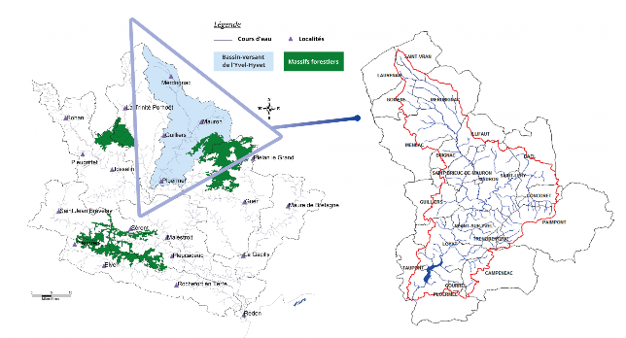




Site d’étude
Analyse du cas d'étude
Conclusion
Introduction
Analyse bibliographique
Bassin versant du Lac au Duc à Ploërmel (Morbihan)
Source en eau potable : 10 000 abonnés au nord-est du Morbihan
Activités nautiques : baignade, pêche etc..
Principale activité économique : agriculture
(produits laitiers, élevage hors sol de cochons et de volaille, céréales)
Qualité de l’eau dégradée par des blooms de cyanobactéries toxiques
Figure 1. Localisation du bassin versant Hyvel-Hyvet
Source : Projet Interreg CPES
P
P
10%
90%
Lac au Duc
Erosion du sol
Haies antiérosives
Couverts végétaux
Interdiction de la baignade
Coût de traitement de l’eau élevé
Dommage sur l’image, le tourisme etc.

Slide 6
Objet d’un PSE
Analyse du cas d'étude
Conclusion
Introduction
Analyse bibliographique
Pratiques antiérosives
« haies » « couverts végétaux permanents »
Capacité à stocker du carbone
Intérêt des entreprises :
Climat, biodiversité > qualité de l’eau
PSE offrant un bouquet de services environnementaux (climat/qualité de l’eau/biodiversité)

Slide 7
Analyse du cas d'étude
Conclusion
Introduction
Analyse bibliographique
Objectif
Evaluer les conditions permettant d’agréger un service climat au mécanisme PSE imaginé pour améliorer la qualité des eaux du Lac au Duc de manière à pouvoir valoriser les attributs techniques objets des paiements (haies et couverts végétaux permanents)

Slide 8
Analyse du cas d'étude
Conclusion
Introduction
Analyse bibliographique
Questions et méthodologie
Quelle est la rémunération possible des attributs antiérosifs sous l’angle du carbone ? | Synthèse bibliographique
Quel est le potentiel d’engagement des entreprises à financer des projets agricoles de compensation carbone volontaire ? | Synthèse bibliographique ; Entretiens avec le directeur de projet de la Chambre de Commerce et d’Industrie (CCI) Bretagne et la cheffe de projets de l’Association Bretonne des Entreprises Agroalimentaires (ABEA)
Quel est le potentiel d’engagement des agriculteurs à s’engager dans un PSE envisagé? | Synthèse bibliographique ; Calcul du taux de couverture des CAR des agriculteurs par la valorisation monétaire potentielle de stockage additionnel du carbone

Slide 9
ANALYSE BIBLIOGRAPHIQUE

Slide 10

Capacité de l’Agriculture à stocker du carbone
Analyse du cas d'étude
Conclusion
Introduction
Analyse bibliographique
Séquestration du carbone
* Prix du carbone = €/teqCO2 (tonne équivalent CO2)
* 1 crédit carbone = 1 teqCO2
Atmosphère
CO2
C
Biomasse
Sol
C
Transaction possible via crédits carbone sur le marché de compensation carbone volontaire
Potentiel des pratiques agricoles stockant du carbone
  Étudié par Pellerin et al. (Rapport d’INRA 2019), Chenu et al. (2014)

Slide 11
Stockage additionnel du carbone
Pratiques agricoles stockant du carbone |  | Stockage additionnel du carbone (tC/ha/an) |  | Bilan GES (teqCO₂/ha/an)
 |  | Chenu 2014 | INRA 2019 | INRA 2019
Réduction du travail de sol | Semis direct | 0,15 | 0,06 | -0,20
 | Semis direct 4/5ans | 0,1 | - | -
 | Travail superficiel sur dizaine cm | 0 | - | -
Couvertures végétaux permanents | Insertion/allongement des cultures intermédiaires (CI) | 0,24 | 0,13 | -0,41
 | Cultures intercalaires (Ci) en vergers | 0,49 | - | -
 | Ci des vignobles (permanent ; hivernal) | 0,32 | 0,25 ; 0,16 | -0,74 ; -0,57
 | Bandes enherbées autour du cours d’eau | 0,49 | - | -
Gestion de prairies | Allongement/insertion de prairies temporaires dans les rotations prairies-cultures | 0,14 | 0,11 | -0,62
 | Fertilisation additionnelle modérée des prairies peu fertilisées | 0,39 | 0,18 | -0,15
 | Réduction de la fauche au profit du pâturage | - | 0,27 | -0,63
Pratiques arboricoles | Développement de l’agroforesterie | 0,3 | 0,21 | -4,62
 | Implantation de haies (en culture ; en prairie) | 0,15 ; 0,25 | 0,017 | -1,22
< 0,05 tC/ha/an
en Bretagne
Tableau 1. Evaluation des quantités de carbone additionnel stockable dans les sols par les principales pratiques agricoles stockant du carbone (en tonnes de C par hectare et par an) en comparaison du bilan total d’émission de GES de chaque pratique (en tonne d’équivalent CO₂ par hectare et par an), Source : Pellerin et al. (2019) ; Chenu et al. (2014)

Slide 12


Engagement des entreprises et agriculteurs
Analyse du cas d'étude
Conclusion
Introduction
Analyse bibliographique
Etude VOCAL de l’I4CE (Institute For Climate Economics) (2017)
Potentiel et déterminants de la demande volontaire en crédits carbone en France
Etude Carbocage (2019)
Projets agricoles
Offre < Demande
Projet Carbocage : projet de recherche visant la mise en place d’un marché local de compensation carbone sur le territoire de la Bretagne et Loire-Atlantique pour rémunérer le stockage du carbone via la gestion durable de haies, initié par les chambres d’Agriculture Bretagne et Loire-Atlantique et financé par l’ADEME.
80% d’entreprises enquêtées prêtes à s’engager
Demande potentielle de financement des projets agricoles de compensation carbone

Slide 13


Analyse du cas d'étude
Conclusion
Introduction
Analyse bibliographique
Facteurs favorables à l’engagement des entreprises
  Transparence/traçabilité de transaction
  Crédibilité du contrat garanties soit par la certification soit par la confiance entre acteurs
  Fiabilité du projet/certification
  Co-bénéfices environnementaux > co-bénéfices sociaux ou économiques
  (biodiversité, qualité de l’eau)
  Cohérence territoriale et sectorielle
  Prix du carbone < 30 €/teqCO2
  Consentement à payer: 5>56>150€/teqCO2 (négociation possible 40 à 200 €/teqCO2)
  Système simple pour limiter les coûts de transactions
Projets agricoles : Ancrage dans les territoires
Présence des co-bénéfices environnementaux
Soutien aux agriculture
La préférence variable selon la typologie des entreprises (taille, secteur d’activité etc.)

Slide 14
Analyse du cas d'étude
Conclusion
Introduction
Analyse bibliographique
Facteurs favorables à l’engagement des agriculteurs
  Certification
  Support technique
Freins
  Manque d’informations ou de connaissances sur les mécanismes
  Coût considéré trop important
Levier/frein
  - Soutien des dirigeants

Slide 15
ANALYSE DU CAS D’ETUDE

Slide 16
Analyse du cas d'étude
Conclusion
Introduction
Analyse bibliographique
Potentiel de la valorisation « carbone » des attributs antiérosifs à couvrir des consentements à recevoir (CAR) des agriculteurs dans le contexte étudié
Données
Potentiel de stockage additionnel du carbone (tC/ha/an)
Prix du carbone utilisé dans l’évaluation :
(1 tC = 3,67 teqCO2)
Le taux d’implantation des mesures agricoles sur la SAU (haies et couverts végétaux) : 60 %
CAR minimum des agriculteurs sur le site d’étude : 368 €/ha/an
  = Coûts de réduction des émissions de phosphore par les mesures « haies » et « couverts végétaux permanentes »
 | INRA 2019 | Chenu 2014 | Carbocage
Haies linaires (100m/ha) en culture | 0,017 | 0,15
Haies linaires (100m/ha) en prairies |  | 0,25 | 0,046
Agroforesterie intra parcellaire | 0,207 | 0,3
Couverts végétaux | 0,05 | 0,24
 | €/tC | €/teqCO₂
Valeur Tutélaire du Carbone à horizon 2030 | 917,5 | 250
Prix du Carbocage | 367 | 100
Coût d'abattement | 587,2 | 160
1er contrat de l'Association France Carbone Agri | 110,1 | 30
Le coût d’abattement pour les couverts végétaux:160€/teqCO₂ sinon 100 €/teqCO₂.
Source: Quinet et al. (2019); Projet Carbocage (2019); Pellerin et al. (2017); La France Agricole (2020)

Slide 17
Analyse du cas d'étude
Conclusion
Introduction
Analyse bibliographique
Taux de couverture d’un CAR (368€/ha/an) des agriculteurs (%)
= Potentiel de stockage additionnel du carbone (tC/ha/an) * Prix (€/tC) * 0.6 (% de SAU applicables) / 368 (€/ha/an)
Prix du carbone | VTC à horizon 2030 |  |  | Prix du Carbocage |  |  | Coût d'abattement |  |  | 1er contrat de l'AFCA
Attributs \ Source | INRA | Chenu | Carbocage | INRA | Chenu | Carbocage | INRA | Chenu | Carbocage | INRA | Chenu | Carbocage
Haies culture | 2,5 | 22,4 |  | 1,0 | 8,9 |  | 1,6 | 14,4 |  | 0,3 | 2,7
Haies prairies |  | 37,4 | 6,88 |  | 14,9 | 2,8 |  | 23,9 | 4,4 |  | 4,5 | 0,8
Agroforesterie | 30,9 | 44,9 |  | 12,4 | 17,9 |  | 19,8 | 28,7 |  | 3,7 | 5,4
Couverts végétaux | 7,5 | 35,9 |  | 2,9 | 14,4 |  | 4,8 | 22,9 |  | 0,9 | 4,3
Haies, couverts végétaux : 0,3 à 37 % 0,3 à 4,5 % à 30 €/teqCO2
Agroforesterie : 3,7 à 44,9 %

Slide 18
Analyse du cas d'étude
Conclusion
Introduction
Analyse bibliographique
Potentiel d’engagement des entreprises bretonnes
Issus des entretiens avec le directeur des projets de CCI Bretagne et la cheffe de projets de l’ABEA
Communication sur les liens existant avec les impacts environnementaux de leurs activités et sur les buts précis
Motivation : conviction/sensibilité des dirigeants
Grande importance territoriale
Peu d’entreprises très émettrices en Bretagne
Méconnaissance des enjeux concrets ou des risques environnementaux
Absence de dispositifs propres à la CCI/ABEA à disposition des entreprises pour les encourager dans des démarches du développement durable
  CCI : encore au stade de la recherche des subventions à disposition des entreprises pour la mise en place de leviers qui leur permettent de réduire leur empreinte carbone
  ABEA : intéressée à la compensation carbone volontaire

Slide 19
Analyse du cas d'étude
Conclusion
Introduction
Analyse bibliographique
Potentiel d’engagement des agriculteurs
Volonté de l’engagement : ≈ 15 agriculteurs souhaitent s’engager
CAR très élevés ! D’autres sources de financement or..
Modification de leur offre
  Prendre une partie de coûts à leur charge en tant que pollueur de la qualité de l’eau et en tant que bénéficiaire des bouquets de services environnementaux produits
  Proposer d’autres attributs plus efficaces en terme du stockage de carbone en augmentant le montent rémunéré par des entreprises
Avantage de l’engagement pour les agriculteurs

Slide 20
CONCLUSION

Slide 21
Analyse du cas d'étude
Conclusion
Introduction
Analyse bibliographique
La valorisation carbone des attributs « haies » et « couverts végétaux permanents » :
  non suffisante pour répondre aux CAR des agriculteurs.
  Attirante pour les entreprises voire les agriculteurs.
L’agroforesterie semble plus favorable pour l’offre d’un bouquet de services environnementaux.
Importance qu’il y a à communiquer avec les dirigeants des entreprises pour leur engagement
Limite du travail : absence d’avis réal des entreprises/agriculteurs locaux due de la non réalisation des enquêtes prévues au départ
Apports : réalisation d’une méthode d’expérience de choix auprès des entreprises sur leur préférence des attributs (prix du carbone; quantité de carbone à financer; label; durée de l’engagement)

Slide 22
bibliographie
Chenu C., Klumpp K., Bispo A. (2014) Stocker du carbone dans les sols agricoles : évaluation de leviers d’action pour la France, Innovations Agronomiques, 37 (2014), p.23-37
Gruau G., Dupas R., Le Goffe P. et al. (2019) Bilan des Travaux préliminaires conduits sur le bassin versant du Lac au Duc en vue d’implanter des paiements pour services environnementaux avec l’objectif de réduire les apports de phosphore d’origine agricole au lac, Rapport du projet Interreg CPES
Epe (S.D.) Donner un prix au carbone vision 2050
Olivier R. (2018) Prix interne du carbone : Pourquoi et comment ?, Chaire économie du climat, Information et débats, N°55, Mai 2018, 19 p.
I4CE (2017) Potentiel et déterminants de la demande volontaire en crédits carbone en France
InfoCC (2017) Etat des lieux de la compensation carbone volontaire en France pour l’année 2016, 14 p.
Pellerin S., Bamière L., Launay C., Martin R., Schiavo M., Angers D., Augusto L., Balesdent J., Basile-Doelsch I., Bellassen V., Cardinael R., Cécillon L., Ceschia E., Chenu C., Constantin J., Darroussin J., Delacote P., Delame N., Gastal F., Gilbert D., Graux A., Guenet B., Houot S., Klumpp K., Letort E., Litrico I., Martin M., Menasseri S., Mézière D., Morvan T., Mosnier C., Roger-Estrade J., Saint-André L., Sierra J., Thérond O., Viaud V., Grateau R., Le Perchec S., Savini I., Réchauchère O. (2019) Stocker du carbone dans les sols français, Quel potentiel au regard de l’objectif 4 pour 1000 et à quel coût ?, Synthèse du rapport d'étude, INRA (France), 114 p.
Quinet A., Bueb J., Le Hir B., Mesqui B., Pommeret A., Combaud M., (2019) La valeur de l’action pour le climat : Une valeur tutélaire du carbone pour évaluer les investissements et les politiques publiques, rapport, France stratégie, 185 p.
La France Agricole (2020) Le premier contrat de vente de carbone est signé [en ligne], publié le 26 mai 2020, Disponible à l’adresse : https://www.lafranceagricole.fr/actualites/elevage/elevages-bovins-le-premier-contrat-de-vente-de-carbone-est-signe-1,13,3252382285.html (consulté le 11 juin 2020)
MTES (2020^{c}) Fiscalité des énergies [en ligne], mise à jours le 28 janvier 2020, https://www.ecologique-solidaire.gouv.fr/fiscalite-des-energies (consulté le 2 juin 2020)
Sandba (2020) Carbon price viewer [en ligne], mise à jour tous les jours https://sandbag.be/index.php/carbon-price-viewer/ (consulté le 8 avril 2020)

Slide 23
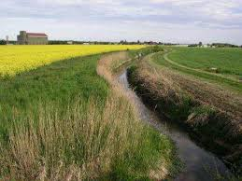
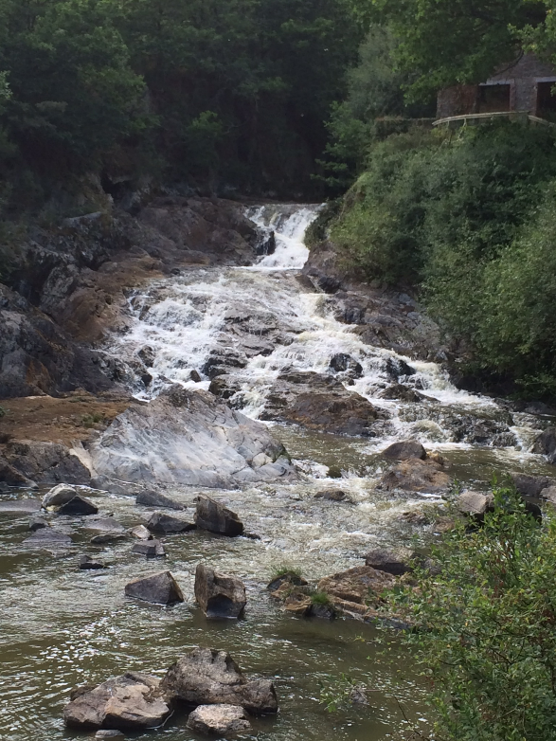
Merci de votre aimable attention
Figure : Bassin versant du Lac au Duc (gauche) et la rivière Yvel-Hyvet (droit)
Source : http://polen.asso.fr/application/files/2614/1296/3400/20120724PolenLacauDuc.pdf ; Wikipedia

